Slide 1
Деление

Slide 2
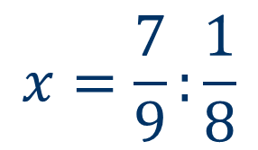
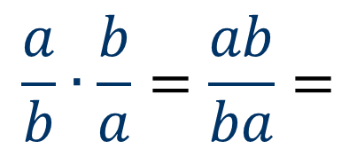
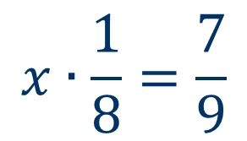
Два числа, произведение которых равно единице,
называют взаимно обратными.
$$\frac{a}{b}$$
$$\frac{b}{a}$$
и
взаимно обратны, при $a≠0, b≠0.$
$$\frac{a}{b}∙\frac{b}{a}=\frac{ab}{ba}=$$
$$1$$
Деление
обратно
умножению!
$$x∙\frac{1}{8}=\frac{7}{9}$$
$$x=\frac{7}{9}:\frac{1}{8}$$

Slide 3
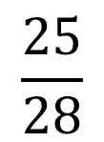


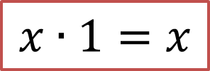
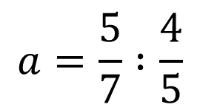
Задача: площадь прямоугольника составляет $\frac{5}{7}$ см², а его ширина $\frac{4}{5}$ см. Определите чему равна длина этого прямоугольника?
Решение:
$$a=\frac{5}{7} :\frac{4}{5}$$
$$S=a∙b$$
$$⇒$$
$$a=S:b$$
$$⇒$$
$$x ∙ \frac{4}{5} ∙ \frac{5}{4}=\frac{5}{7} ∙ \frac{5}{4}$$
$$x=\frac{25}{28}$$
$$\frac{5}{7}$$
$$\frac{4}{5}$$
$$x$$
$$x∙1=x$$
$$∙$$
$$=$$
$$\frac{4}{5}∙\frac{5}{4}=1$$
$$\frac{25}{28}$$
$$1$$

Slide 4
Для того чтобы найти
частное двух дробей, нужно:
$$\frac{5}{7}:\frac{4}{5}=\frac{5}{7}∙\frac{5}{4}=\frac{25}{28}$$
1) числитель делимого умножить на знаменатель делителя и записать произведение в числитель новой дроби;
Чтобы разделить одну
дробь на другую, надо
делимое (первую дробь)
умножить на обратную
дробь делителю.
2) знаменатель делимого умножить на числитель делителя и записать их произведение в знаменатель новой дроби.

Slide 5
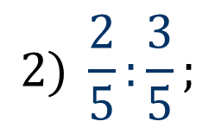
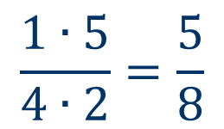
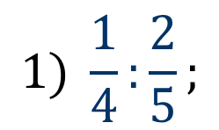
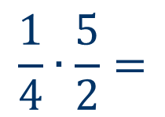
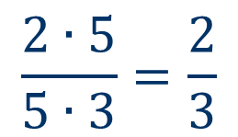
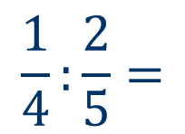
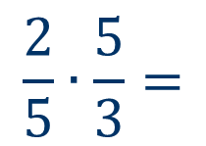
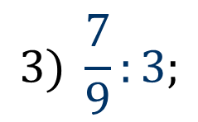
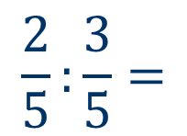
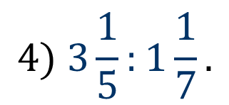
Задание: выполните деление:
$$1) \frac{1}{4}:\frac{2}{5};$$
$$2) \frac{2}{5}:\frac{3}{5};$$
$$3) \frac{7}{9}:3;$$
$$4) 3\frac{1}{5}:1\frac{1}{7}.$$
Решение:
$$\frac{1}{4}:\frac{2}{5}=$$
$$\frac{1}{4}∙\frac{5}{2}=$$
$$\frac{1∙5}{4∙2}=\frac{5}{8}$$
$$\frac{5}{2}$$
$$\frac{2}{5}$$
обратно
$$1$$
$$\frac{2}{5}:\frac{3}{5}=$$
$$\frac{2}{5}∙\frac{5}{3}=$$
$$\frac{2∙5}{5∙3}=\frac{2}{3}$$
$$\frac{5}{3}$$
$$\frac{3}{5}$$
обратно
$$1$$

Slide 6
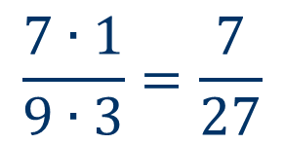
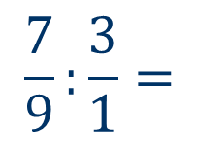

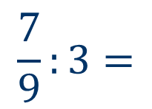
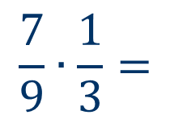
$$\frac{7}{9}:3=$$
$$\frac{7}{9}:\frac{3}{1}=$$
$$\frac{7}{9}∙\frac{1}{3}=$$
$$\frac{7∙1}{9∙3}=\frac{7}{27}$$
Чтобы дробь разделить на натуральное число,
можно использовать следующий способ:
натуральное число представляем в виде неправильной дроби с числителем, равным
самому числу и знаменателем равным единице. Затем производим деление по правилу деления дроби на дробь.
$$3=\frac{3}{1}$$
$$\frac{1}{3}$$
$$\frac{3}{1}$$
обратно

Slide 7
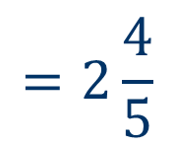
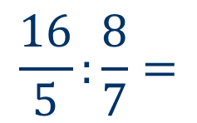
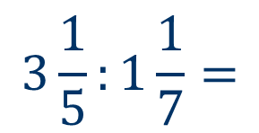
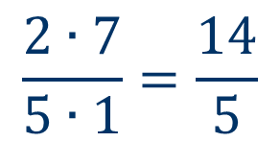
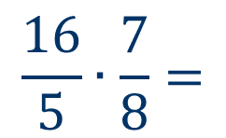
$$2$$
$$3\frac{1}{5}:1\frac{1}{7}=$$
$$\frac{16}{5}:\frac{8}{7}=$$
$$\frac{16}{5}∙\frac{7}{8}=$$
$$\frac{2∙7}{5∙1}=\frac{14}{5}$$
$$=2\frac{4}{5}$$
$$1$$
$$3\frac{1}{5}=\frac{5∙3+1}{5}=\frac{16}{5}$$
$$1\frac{1}{7}=\frac{7∙1+1}{7}=\frac{8}{7}$$
При делении смешанных чисел надо представить
числа в виде неправильных дробей, а потом разделить их друг на друга по правилу деления дробей.

Slide 8
деление дробей
правило деления дробей
правило деления дроби на
натуральное число
правило деления смешанных чисел

